Slide 1


Junta Directiva No 205
25 noviembre de 2020

Slide 2


Orden del Día
Aprobación orden del día
Verificación del Quorum
Comité Financiero.
  Estados Financieros SAE a Octubre de 2020
  Estados Financieros Frisco a Septiembre de 2020
  Ejecución Presupuestal a Septiembre de 2020
  Portafolio a Octubre de 2020
  Flujo de Caja a Octubre de 2020
Aprobación Mr. Gobby.
Informe de Productividad-100 días de gestión
Proposiciones y Varios.

Slide 3

3. Comité Financiero
Vicepresidencia Administrativa y Financiera - Gerencia Financiera

Slide 4
1. ESTADOS FINANCIEROS SAE
AL 31 DE OCTUBRE DE 2020
Vicepresidencia Administrativa y Financiera – Gerencia Financiera
Vicepresidencia Administrativa y Financiera – Gerencia Financiera

Slide 5
ESTADO DE SITUACION FINANCIERA INDIVIDUAL
AL 31 DE OCTUBRE DE 2020 Y 31 DE OCTUBRE DE 2019
(cifra en millones de pesos colombianos)
ACTIVO | 31-Octubre-2020 | 31-Octubre-2019 | Al 31-Dic 2019 | Variación % Octubre 2020 - 2019 |  | Variación % Oct - Dic 2020-2019
ACTIVO CORRIENTE
Efectivo en Bancos | 370 | 455 | 475 | -19 |  | -22
Efectivo de uso restringido | 5,716 | 6,392 | 6,640 | -11 |  | -14
Inversiones de administración de liquidez | 9,824 | 12,232 | 10,076 | -20 |  | -2
Cuentas por Cobrar Corto Plazo | 4,200 | 4,177 | 5,482 | 1 |  | -23
Anticipos y Saldo a Favor en Impuestos | 8,474 | 8,235 | 8,189 | 3 |  | 3
TOTAL ACTIVO CORRIENTE | 28,584 | 31,491 | 30,863 | -9 |  | -7
ACTIVO NO CORRIENTE
Cuentas por Cobrar Largo Plazo | 598 | 598 | 598 | 0 |  | 0
Deterioro | (598) | (598) | (598) | 0 |  | 0
Total Cuenta por Cobrar Largo Plazo | 0 | 0 | 0 | 0 |  | 0
Propiedades, Planta y equipo | 415 | 462 | 438 | -10 |  | -5
Otros Activos (Intangibles) | 2,769 | 1,828 | 2,385 | 51 |  | 16
TOTAL ACTIVO NO CORRIENTE | 3,184 | 2,290 | 2,822 | 16 |  | 13
TOTAL ACTIVO | 31,768 | 33,781 | 33,685 | -6 |  | -6
Vicepresidencia Administrativa y Financiera – Gerencia Financiera

Slide 6
ESTADO DE SITUACION FINANCIERA INDIVIDUAL
AL 31 DE OCTUBRE DE 2020 Y 31 DE OCTUBRE DE 2019
(cifra en millones de pesos colombianos)
PASIVO | 31-Octubre-2020 | 31-Octubre-2019 | Al 31-Dic 2019 | Variación % Octubre 2020 - 2019 |  | Variación % Oct - Dic 2020-2019
PASIVO CORRIENTE
Cuentas por Pagar | 2,939 | 3,275 | 3,166 | -10 |  | -7
Beneficios a los empleados Corto Plazo | 2,992 | 2,856 | 2,541 | 5 |  | 18
Provisiones | 263 | 197 | 197 | 33 |  | 33
Otros pasivos | 6,296 | 6,940 | 6,815 | -9 |  | -8
TOTAL PASIVO CORRIENTE | 12,490 | 13,268 | 12,719 | -6 |  | -2
 |  |  |  | 0 |  | 0
TOTAL PASIVO | 12,490 | 13,268 | 12,719 | -6 |  | -2
PATRIMONIO
Capital Suscrito y Pagado | 17,430 | 17,430 | 17,430 | 0 |  | 0
Reservas | 901 | 595 | 595 | 52 |  | 52
Resultados Ejercicio Anterior | (119) | (126) | (126) | -6 |  | -6
Resultado del ejercicio | 1,066 | 2,614 | 3,068 | -59 |  | -65
TOTAL PATRIMONIO | 19,271 | 20,513 | 20,967 | -6 |  | -8
TOTAL PASIVO Y PATRIMONIO | 31,768 | 33,781 | 33,685 | -6 |  | -6
Vicepresidencia Administrativa y Financiera – Gerencia Financiera

Slide 7
ESTADO DE RESULTADO INTEGRAL INDIVIDUAL
DEL 1° AL 31 DE OCTUBRE DE 2020 Y DEL 1° AL 31 DE OCTUBRE DE 2019
(cifras expresadas en millones de pesos)
 |  |  | 31-Octubre-2020 |  | 31-Octubre-2019 |  | Al 31-Dic 2019 |  | Variación % Octubre 2020 - 2019 |  | Variación % Oct - Dic 2020-2019
INGRESOS POR PRESTACION DE SERVICIOS |  |  | 39,030 |  | 40,518 |  | 48,813 |  | -4 |  | -20
FINANCIEROS |  |  | 289 |  | 107 |  | 175 |  | 170 |  | 65
SUBVENCIONES |  |  | 0 |  | 100 |  | 100 |  | -100 |  | -100
INGRESOS DIVERSOS |  |  | 0 |  | 5 |  | 5 |  | -100 |  | -100
TOTAL INGRESOS OPERACIONALES |  |  | 39,320 |  | 40,730 |  | 49,093 |  | -3 |  | -20
GASTOS DE ADMINISTRACIÓN DE OPERACIÓN
GASTOS DE PERSONAL |  |  | 23,332 |  | 22,244 |  | 27,134 |  | 5 |  | -14
GASTOS GENERALES |  |  | 10,406 |  | 10,167 |  | 12,799 |  | 2 |  | -19
IMPUESTOS, CONTRIBUCIONES Y TASAS |  |  | 208 |  | 175 |  | 333 |  | 19 |  | -37
GASTOS DE OPERACIÓN |  |  | 2,154 |  | 2,753 |  | 3,422 |  | -22 |  | -37
DETERIORO, DEPRECIACION, AMORTIZACION |  |  | 409 |  | 522 |  | 576 |  | -22 |  | -29
OTROS GASTOS OPERACIONALES (IVA ASUMIDO) |  |  | 1,245 |  | 1,325 |  | 1,668 |  | -6 |  | -25
TOTAL GASTOS DE ADMINISTRACION |  |  | 37,754 |  | 37,185 |  | 45,932 |  | 2 |  | -18
RESULTADO DEL PERIODO ANTES DE IMPUESTOS |  |  | 1,565 |  | 3,545 |  | 3,161 |  | -56 |  | -50
IMPUESTO SOBRE LA RENTA Y COMPLEM. |  |  | 499 |  | 931 |  | 93 |  | -46 |  | 435
RESULTADO DEL PERIODO |  |  | 1,066 |  | 2,614 |  | 3,068 |  | -59 |  | -65
Vicepresidencia Administrativa y Financiera – Gerencia Financiera

Slide 8
2. ESTADOS FINANCIEROS FRISCO
AL 30 DE SEPTIEMBRE DE 2020
Vicepresidencia Administrativa y Financiera – Gerencia Financiera

Slide 9
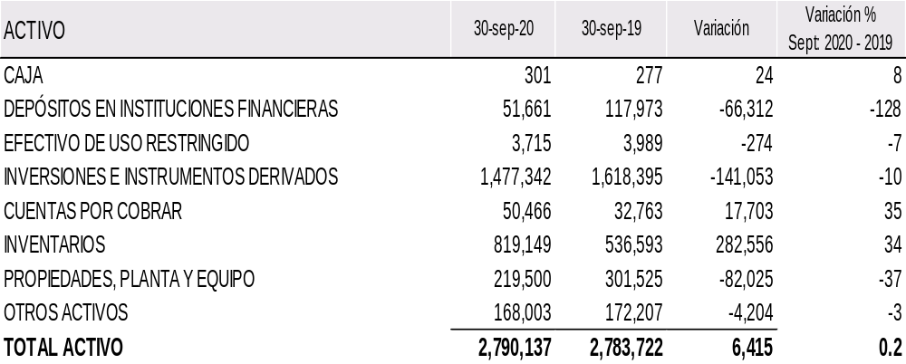
ESTADO DE SITUACION FINANCIERA INDIVIDUAL
FONDO PARA LA REHABILITACION, INVERSION SOCIAL Y LUCHA CONTRA EL CRIMEN ORGANIZACIONAL – FRISCO
AL 30 DE SEPTIEMBRE DEL AÑO 2020
(cifra en millones de pesos colombianos)
Inventario total
Vicepresidencia Administrativa y Financiera – Gerencia Financiera

Slide 10
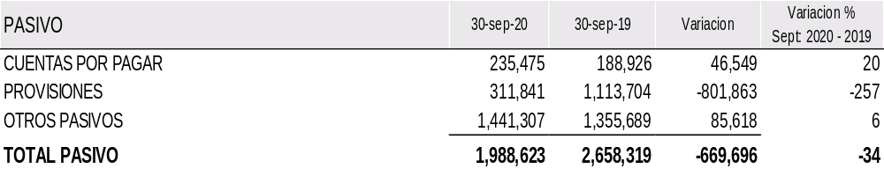

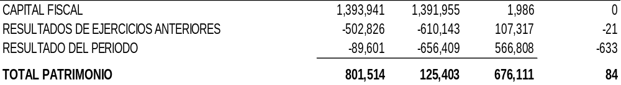
ESTADO DE SITUACION FINANCIERA INDIVIDUAL
FONDO PARA LA REHABILITACION, INVERSION SOCIAL Y LUCHA CONTRA EL CRIMEN ORGANIZACIONAL – FRISCO
AL 30 DE SEPTIEMBRE DEL AÑO 2020
(cifra en millones de pesos colombianos)
Vicepresidencia Administrativa y Financiera – Gerencia Financiera

Slide 11
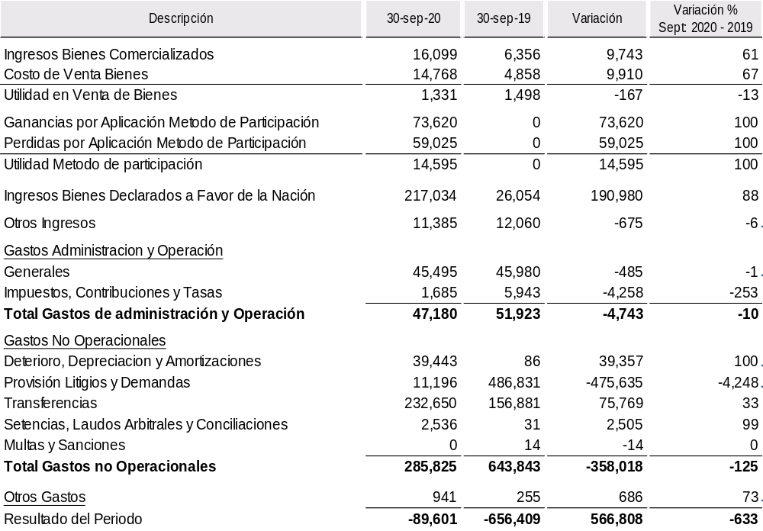
ESTADO DE RESULTADOS
FONDO PARA LA REHABILITACION, INVERSION SOCIAL Y LUCHA CONTRA EL CRIMEN ORGANIZACIONAL – FRISCO
AL 30 DE SEPTIEMBRE DEL AÑO 2020
(cifra en millones de pesos colombianos)
Vicepresidencia Administrativa y Financiera – Gerencia Financiera

Slide 12
3. EJECUCIÓN PRESUPUESTAL
AL 30 DE SEPTIEMBRE DE 2020
Vicepresidencia Administrativa y Financiera – Gerencia Financiera

Slide 13
Ejecución Presupuestal de
Ingresos Frisco
Corte Septiembre 2020
Vicepresidencia Administrativa y Financiera – Gerencia Financiera

Slide 14
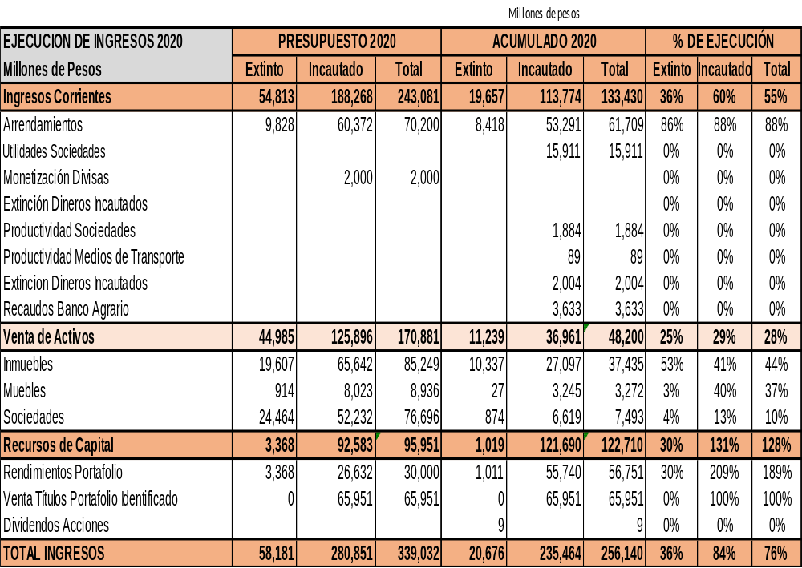
Ejecución de Ingresos FRISCO Corte Octubre de 2020
PROYECCION 98 %
$72.000
102 %
$15.911
100 %
$22.000
111%
$1.883
100 %
$89
$2.002
100 %
$2.915
100 %
$70.000
82 %
$4.000
44 %
$19.042
24 %
$58.000
193 %
$65.951
100 %
$ 333.795
98%
Vicepresidencia Administrativa y Financiera – Gerencia Financiera

Slide 15
Ejecución Presupuestal de
Gastos Frisco
Corte Septiembre 2020
Vicepresidencia Administrativa y Financiera – Gerencia Financiera

Slide 16
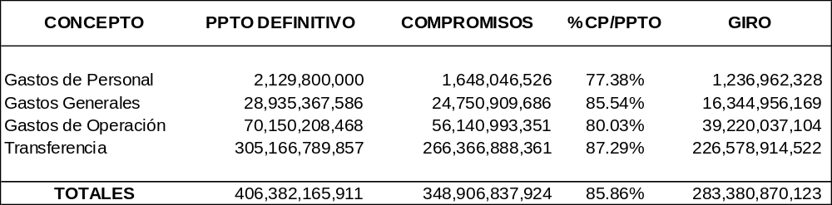
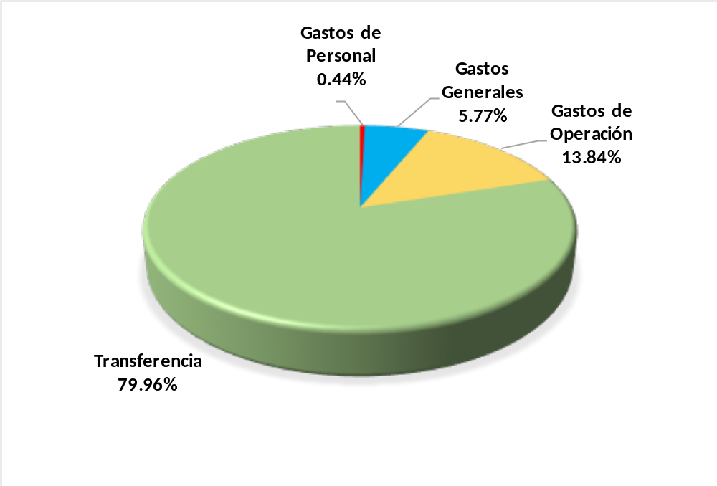
Ejecución de Gasto FRISCO Corte Septiembre de 2020
Participación de Giro
Vicepresidencia Administrativa y Financiera – Gerencia Financiera

Slide 17
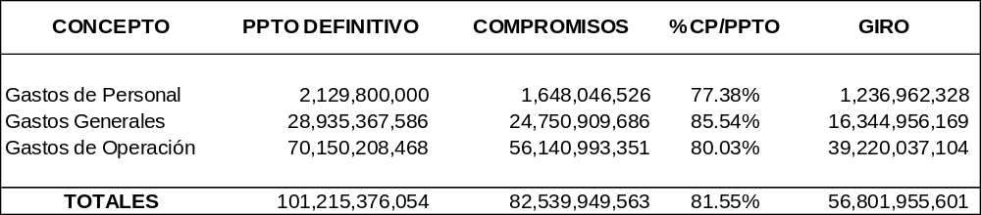
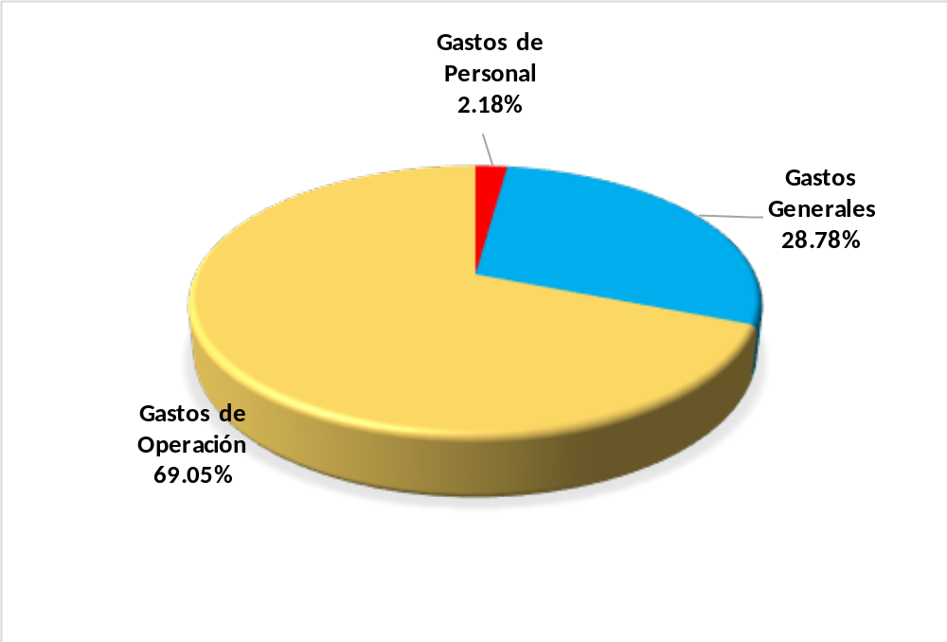
Ejecución de Gasto FRISCO Corte Septiembre 2020-Sin Transferencias
Participación de Giro
Vicepresidencia Administrativa y Financiera – Gerencia Financiera

Slide 18
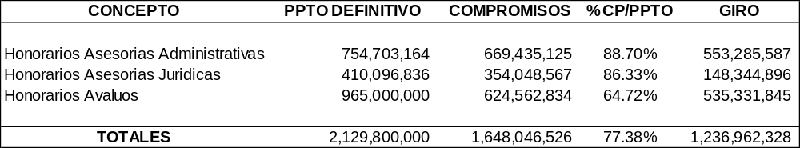
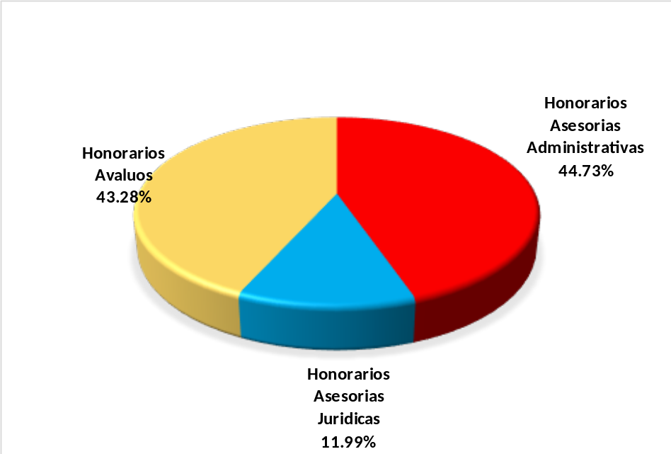
Ejecución de Gastos de Personal Extintos Corte Septiembre 2020- FRISCO
Participación de Giro
Vicepresidencia Administrativa y Financiera – Gerencia Financiera

Slide 19
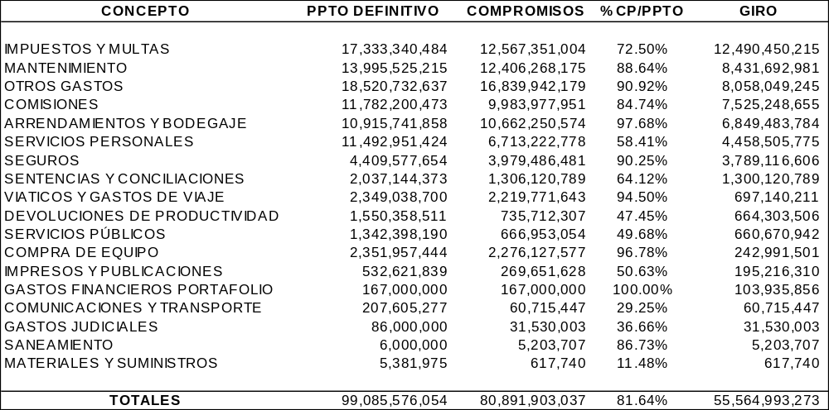
Ejecución de Gastos Generales y en Proceso Corte Septiembre de 2020 - FRISCO
Vicepresidencia Administrativa y Financiera – Gerencia Financiera

Slide 20
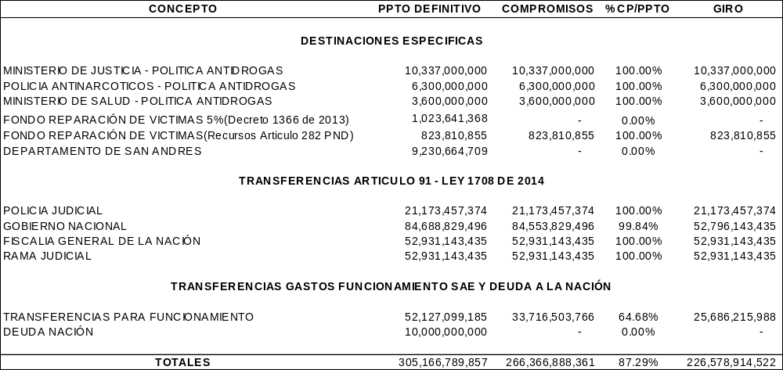
Ejecución de Gasto FRISCO Transferencias Corte Septiembre de 2020
Vicepresidencia Administrativa y Financiera – Gerencia Financiera

Slide 21
Ejecución Presupuestal de
Ingresos SAE
Corte Septiembre 2020
Vicepresidencia Administrativa y Financiera – Gerencia Financiera

Slide 22
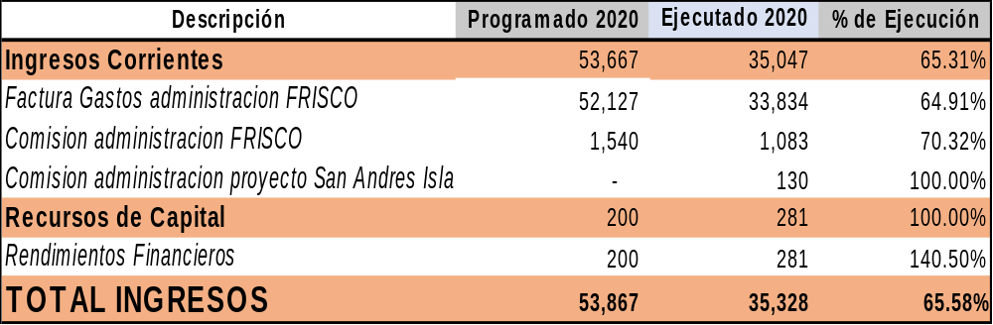
Ejecución de Ingresos SAE Corte Septiembre de 2020
Vicepresidencia Administrativa y Financiera – Gerencia Financiera

Slide 23
Ejecución Presupuestal de
Gastos SAE
Corte Septiembre 2020
Vicepresidencia Administrativa y Financiera – Gerencia Financiera

Slide 24
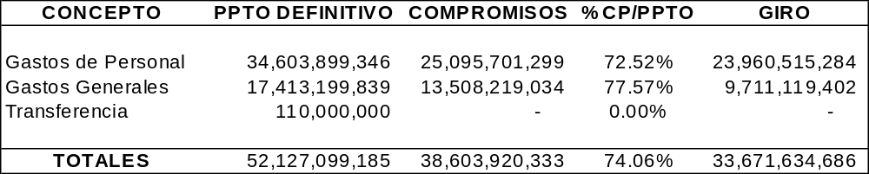
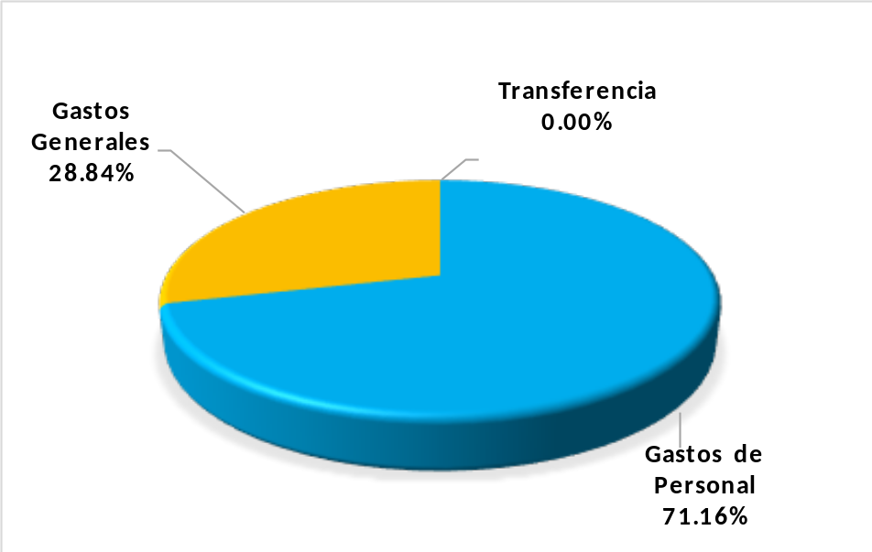
Ejecución de Gasto SAE Corte Septiembre 2020
Participación de Giro
Vicepresidencia Administrativa y Financiera – Gerencia Financiera

Slide 25
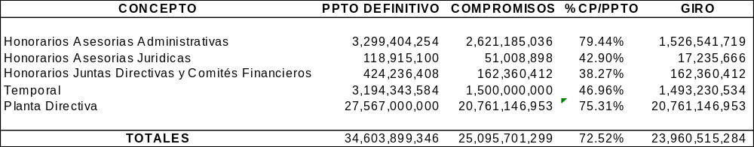
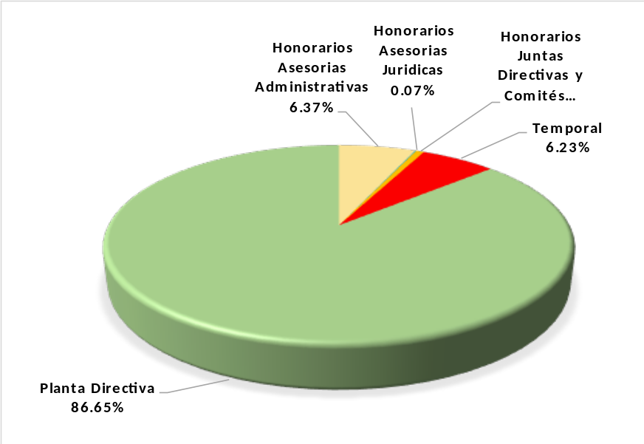
Ejecución de Gastos de Personal SAE Corte Septiembre de 2020
Participación de Giro
Vicepresidencia Administrativa y Financiera – Gerencia Financiera

Slide 26
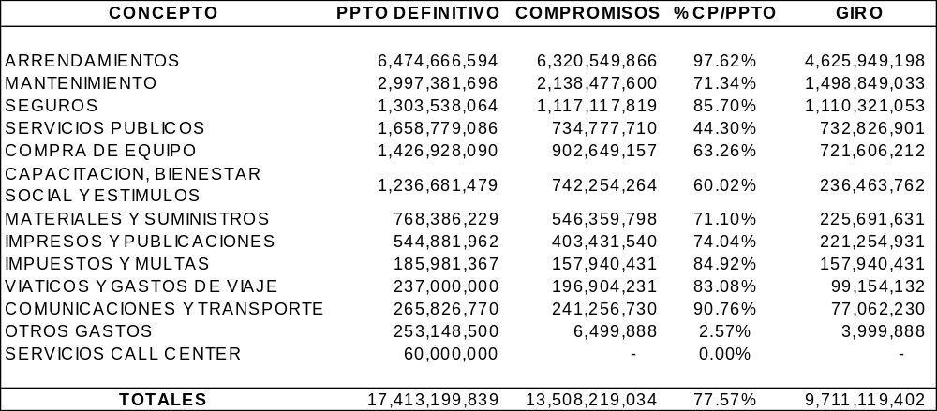
Ejecución de Gastos Generales SAE Corte Septiembre de 2020
Vicepresidencia Administrativa y Financiera – Gerencia Financiera

Slide 27
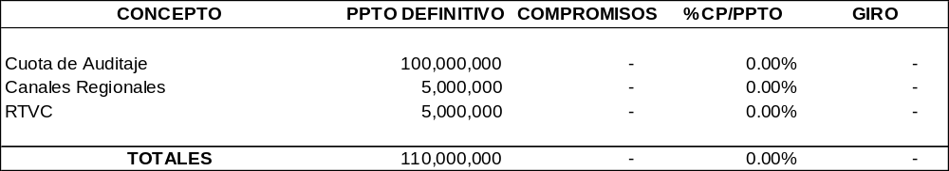
Ejecución Transferencias- Corte Septiembre de 2020- SAE
Vicepresidencia Administrativa y Financiera – Gerencia Financiera

Slide 28
4. PORTAFOLIO
AL 31 DE OCTUBRE DE 2020
Vicepresidencia Administrativa y Financiera – Gerencia Financiera

Slide 29
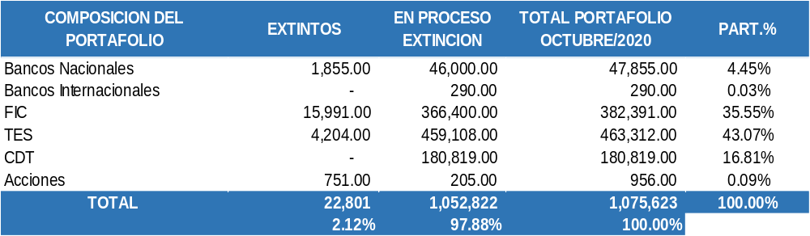
COMPOSICIÓN PORTAFOLIO OCTUBRE 2020
Cifras en Millones de Pesos
Vicepresidencia Administrativa y Financiera – Gerencia Financiera

Slide 30
COMPOSICIÓN PORTAFOLIO OCTUBRE 2020
Cifras en Millones de Pesos
Vicepresidencia Administrativa y Financiera – Gerencia Financiera

Slide 31
COMPOSICIÓN PORTAFOLIO OCTUBRE 2020
Cifras en Millones de Pesos
Vicepresidencia Administrativa y Financiera – Gerencia Financiera

Slide 32



HECHOS RELEVANTES PORTAFOLIO DE INVERSIONES EXTINTO OCTUBRE 2020
Valoración Portafolio Extinto
Los TES se valoraron en $29,612,613.00 (0,71%)
Valoración Acciones
Las Acciones Extintas se Desvalorizaron en
$23,173,753 (2,99%)
Disminuyo 8.45%
Las acciones se valorización 0,36%
Vicepresidencia Administrativa y Financiera – Gerencia Financiera

Slide 33



HECHOS RELEVANTES PORTAFOLIO DE INVERSIONES EN PROCESO OCTUBRE 2020
Valoración Portafolio En Proceso de Extinción
Los TES se valoraron en $2,472,695,301.00 (0,46%)
Los CDT se valoraron en $ 545,491,711.00 (0,30%)
Pago Cupón Rendimientos TES
Valor Recibido $ 362.500.000
Acciones en Proceso
Se valorizaron en $127.693 (0.06%)
0,91%
0.36%
-5.49%
Vicepresidencia Administrativa y Financiera – Gerencia Financiera

Slide 34
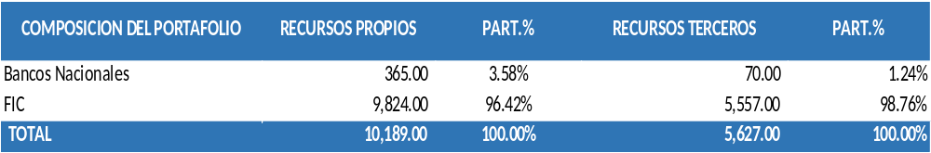
PORTAFOLIO RECURSOS PROPIOS SAE OCTUBRE 2020
Cifras en Millones de Pesos
Vicepresidencia Administrativa y Financiera – Gerencia Financiera

Slide 35
5. FLUJO DE CAJA
AL 31 DE OCTUBRE DE 2020
Vicepresidencia Administrativa y Financiera – Gerencia Financiera

Slide 36
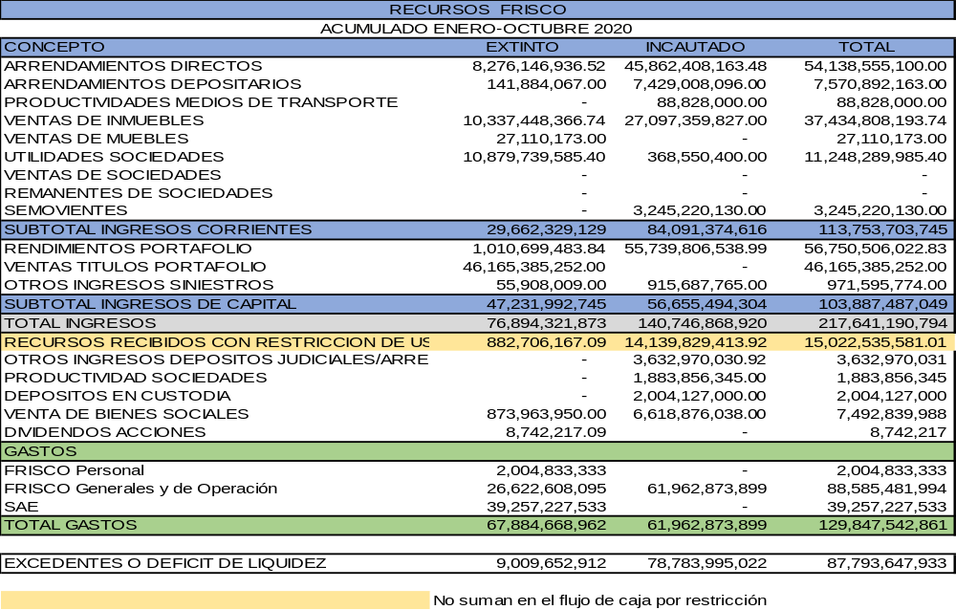
FLUJO DE CAJA ACUMULADO OCTUBRE 2020
Vicepresidencia Administrativa y Financiera – Gerencia Financiera

Slide 37
4. Autorización contratación Directa Mr. Goby
Gerencia Bienes Muebles

Slide 38
SOLICITUD APROBACIÓN CONTRATACIÓN DIRECTA PRESTACIÓN DEL SERVICIO INTEGRAL PARA LIMPIEZA, ACTUALIZACIÓN DEL PMA, REMOCIÓN, DESGUACE, REMOLQUE, TRANSPORTE Y DISPOSICIÓN FINAL DE LA EMBARCACIÓN MR GOBY

Slide 39
1.Antecedentes
En el año 2017 fue celebrado el contrato 030 con la Unión Temporal Remociones Marítimas San Andrés, Asturias Soluciones de Ingeniería – Manuel Campos cuyo objeto fue:
“Contratar el servicio integral de remoción y desencallamiento de la motonave Mr. Goby con base en el cumplimiento del Plan de Manejo Ambiental ya aprobado por Coralina e indicando las especificaciones técnicas y procedimientos a efectuar.”
El valor inicial del contrato fue la suma de $350.000.000 y atendiendo a lo dispuesto por la autoridad ambiental del Departamento Archipiélago de San Andrés, Providencia y Santa Catalina, mediante la modificación 001 se incluyó la obligación de remolcar la embarcación hasta el puerto de Cartagena para lograr su disposición final y se adicionaron $225.000.000 para cubrir estos gastos.
Gerencia de Bienes Muebles

Slide 40
1. Antecedentes
El contrato fue suspendido en reiteradas ocasiones toda vez que no se logró la consecución del remolcador, por lo cual no fue reflotada la embarcación.
El contratista sólo logro que una empresa cotizara el servicio de remolcador pero a un costo que superaba en más del 300% el valor adicionado para ello, el cual se calculó a partir de un estudio de mercado cuyas empresas al momento de requerirse no ofrecieron prestar el servicio.
Por lo anterior, ante la imposibilidad de realizar las labores, el contrato terminó el 21 de septiembre de 2019 por vencimiento del plazo.
Gerencia de Bienes Muebles

Slide 41

1. Antecedentes
El desarrollo de las actividades mencionadas han sido notificadas a la Corporación para el Desarrollo Sostenible del Archipiélago de San Andrés, Providencia y Santa Catalina (CORALINA), así como al Tribunal Administrativo de la Isla.
Es importante tener en cuenta que en la Acción Popular se ordenó a SAE retirar las embarcaciones que estaban a su cargo, por lo que al revisar el inventario se validó que solamente teníamos tres (03) motonaves: Chambero, Tanya Lee y Mr. Goby, de las cuales a la fecha está pendiente de retiro esta última. A la fecha se ha cumplido un 66.66% de la orden judicial, por lo que se hace necesario adelantar un proceso de contratación para el cumplimiento total.
La remoción de la MN corresponde a SAE por cuanto actúa como armador. El bien a la fecha está en proceso de extinción de dominio.
Gerencia de Bienes Muebles

Slide 42
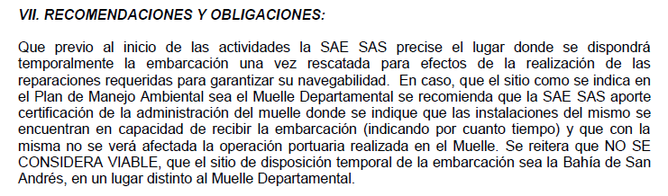
1. Antecedentes
En el documento emitido por CORALINA INFORME TÉCNICO No. 429 de 27 de septiembre de 2017 la entidad indicó:
Por lo cual se hace necesario realizar la disposición final fuera de la Isla de San Andrés.
Gerencia de Bienes Muebles

Slide 43
1. Antecedentes
Económico
Jurídico
Mediante Resolución 403 del 01 de julio de 2015 CORALINA se impuso sanción solidaria por $1’071.762.819.
Es posible que en caso de no realizar las labores tendientes al retiro de la embarcación se presente una nueva sanción ambiental que podría rondar una suma similar a la impuesta en el año 2015
El Tribunal Administrativo de San Andres, Providencia y Santa Catalina concedió la acción popular y ordenó, entre otras, el retiro de la embarcación Mr. Goby.
Acción de cumplimiento del fallo del Tribunal.
Acciones penales en contra de funcionarios por daños ambientales.
Gerencia de Bienes Muebles

Slide 44
1. Antecedentes
El 26 de octubre de 2020 fue publicado el Concurso 007 de 2020 mediante el cual se publicó el proceso de contratación para realizar las gestiones de remoción de Mr. Goby.
Finalizado el término para presentación de ofertas solamente allegó el Consorcio Seaflower conformado por Serport, TSA y Transportes y Servicios, quienes presentaron sus ofertas de manera individual en el estudio de mercado, y el valor de la oferta económica fue de $6.697.500.00.
El oferente manifestó su dificultad para obtener la póliza de seriedad de la oferta, indicó que las aseguradoras no expidieron póliza a favor de Entidades Estatales Con Régimen Privado de Contratación por el riesgo de la maniobra.
Atendiendo a lo anterior se declaró desierto el proceso de contratación.
Gerencia de Bienes Muebles

Slide 45
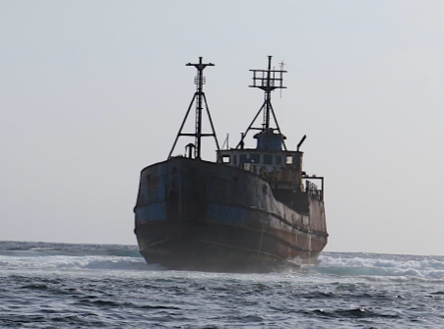
2. Objeto del contrato.
Contratar la prestación del servicio para la limpieza, actualización del Plan de Manejo Ambiental aprobado y prestación el servicio integral de remoción, desguace, remolque, transporte y disposición final de la embarcación MR GOBY, ubicada en la barrera coralina de la isla de San Andrés.
Gerencia de Bienes Muebles

Slide 46
3. Alcance del objeto
PLAN DE MANEJO AMBIENTAL
PLAN DE MANEJO AMBIENTAL
DESARROLLO DE LA MANIOBRA
DISPOSICIÓN FINAL
LIMPIEZA DE ELEMENTOS CONTAMINTANTES SÓLIDOS, HIDROCARBUROS
REALIZAR LA ACTUALIZACIÓN DEL PLAN DE MANEJO AMBIENTAL APROBADO POR CORALINA
EJECUTAR LA MANIOBRA APROBADA EN EL PMA Y TRANSPORTE A CARTAGENA
REALIZAR LA DISPOSICIÓN FINAL DEL MATERIAL QUE COMPONE MR GOBY
Gerencia de Bienes Muebles

Slide 47
4. Revisión previa técnica de maniobras y análisis de riesgos
4.1 La Sociedad el día 1 de septiembre se reunión con la Armada Nacional y a DIMAR con el propósito de revisar las maniobras propuestas en el estudio de mercado y los requisitos técnicos mínimos.
La Armada Nacional y la DIMAR recomendaron técnicamente las maniobras de corte en sitio y disposición final o el hundimiento controlado para la creación de un arrecife en el lugar que dispongan la autoridad ambiental y la Capitanía de Puerto de la Isla; en ambos casos se recomendó que el contratista cuente con equipos de reposición para cumplir con la maniobra atendiendo a que en San Andrés no se puede contar fácilmente con ellos.
Respecto a la maniobra de zafada y reflote indicaron que no es viable realizarla por los riesgos que se presentan por el estado de la motonave encallada hace más de 10 años, pues puede partirse o hundirse durante su ejecución.
Gerencia de Proyectos Especiales

Slide 48
4. Revisión previa técnica de maniobras y análisis de riesgos
4.2 Con el asesor de riesgos de la Sociedad se realizó el análisis DOFA de las siguientes maniobras propuestas en el estudio de mercado, el cual se presenta a continuación:
Maniobra 1: Reflote, remolque y disposición final en Cartagena
Maniobra 2: Remoción, hundimiento controlado y creación de arrecife de coral.
Maniobra 3: Corte, embarque y disposición final
Gerencia de Proyectos Especiales

Slide 49
4.2.1 Resultado DOFA de riesgo Análisis de Riesgos
*** Reflote, remolque y disposición final
*** Hundimiento , Arrecife y disposición final
*** Corte, embarque y disposición Final.
Gerencia de Proyectos Especiales

Slide 50
4. Análisis de Riesgos
Se concluye del ejercicio anterior que la maniobra de reflote, remolque y disposición final en la ciudad de Cartagena tiene mayores debilidades y amenazas.
Si bien el, hundimiento controlado con o sin creación de un arrecife coralino presenta un riesgo medio, el Consejo Directivo de CORALINA expidió el Acuerdo 02 de 2019, en el que prohíben estas maniobras en la Isla.
La única maniobra posible técnicamente es la de corte, embarque y disposición final en Cartagena por ser el puerto más cercano.
Gerencia de Proyectos Especiales

Slide 51
4. Análisis de Riesgos
4.3 En atención a lo anterior, la matriz de riesgos de la maniobra de corte, embarque y disposición final en Cartagena es la siguiente:
Gerencia de Proyectos Especiales

Slide 52
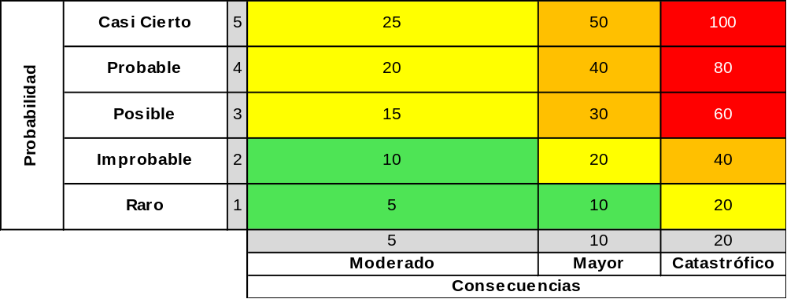
4. Análisis de Riesgos
Matriz de riesgos adversos:
Gerencia de Proyectos Especiales

Slide 53
4. Análisis de Riesgos
Qué puede ocurrir | Probabilidad | Impacto | Nivel de riesgo | Encargado de gestionar el riesgo
Derrame de líquidos o fluidos y/o combustibles que eventualmente, contenga la embarcación Mr Goby | Posible | Catastrófico | Riesgo Extremo | Contratista.
Afectaciones a la salud del personal. | Probable | Catastrófico |  | Contratista.
Sobre costos en la operación por causas atribuibles al contratista. | Casi Cierto | Catastrófico |  | Contratista.
Dificultades, obstáculos de autoridad y/o retrasos en la disposición final de la embarcación definidas para este efecto. | Casi Cierto | Catastrófico |  | Contratista.
Gerencia de Proyectos Especiales

Slide 54
4. Análisis de Riesgos
Qué puede ocurrir | Probabilidad | Impacto | Nivel de riesgo | Encargado de gestionar el riesgo
Daño al arrecife coralino al momento de realizar las maniobras | Probable | Mayor | Riesgo alto | Contratista
Daño y/o perjuicios a terceros en sus bienes o en sus personas. | Improbable | Catastrófico |  | Contratista.
Daños y pérdida de equipos, maquinaria y embarcaciones empleadas en la ejecución de las actividades. | Probable | Mayor |  | Contratista
Condiciones climatológicas y marítimas adversas. En la maniobra o en el trayecto a Cartagena | Posible | Mayor |  | Contratista/Contratante.
Dificultades, demoras, y/o negación del plan de intervención y plan de manejo ambiental de la embarcación. | Casi Cierto | Mayor |  | Contratista/Contratante.
Gerencia de Proyectos Especiales

Slide 55
4. Análisis de Riesgos
Qué puede ocurrir | Probabilidad | Impacto | Nivel de riesgo | Encargado de gestionar el riesgo
Ruptura de la embarcación al momento de la maniobra de la embarcación Mr. Goby | Raro | Catastrófico | Riesgo Moderado | Contratista.
Fluctuación de los precios de insumos y recursos requeridos para la ejecución de las actividades. | Raro | Catastrófico |  | Contratista
Daño a infraestructura del puerto de destino de la embarcación en Cartagena. | Posible | Moderado |  | Contratista.
Gerencia de Proyectos Especiales

Slide 56
4. Análisis de Riesgos
Qué puede ocurrir | Probabilidad | Impacto | Nivel de riesgo | Encargado de gestionar el riesgo
Ausencia de personal clave. | Raro | Mayor | Riesgo bajo | Contratista
Accidentes del personal operativo del contrato. | Raro | Mayor |  | Contratista
Caída o pérdida de partes de embaración Mr Goby en el trayecto San Andrés - Cartagena. | Raro | Mayor |  | Contratista.
Gerencia de Proyectos Especiales

Slide 57
4. Análisis de Riesgos
Riesgos a cubrir en el contrato
Estos riesgos podrán estar amparado en un seguro de RCE o incluido dentro del seguro B&I caso en el cual se aceptará la certificación que sea aportada por el asegurador de esta última póliza.
CONCEPTO | PORCENTAJE
CUMPLIMIENTO DEL CONTRATO | 30% VALOR DEL CONTRATO
SALARIOS Y PRESTACIONES SOCIALES E INDEMNIZACIONES | 10% VALOR DEL CONTRATO
CALIDAD DEL SERVICIO | 30% VALOR DEL CONTRATO
BUEN MANEJO Y CORRECTA INVERSIÓN DEL ANTICIPO | 100% DE LAS SUMAS ENTREGADAS COMO ANTICIPO
SEGURO DE RESPONSABILIDAD CIVIL EXTRA-CONTRACTUAL | 100% VALOR DEL CONTRATO
Gerencia de Proyectos Especiales

Slide 58

5. Valor del contrato
El valor del contrato es de seis mil setecientos millones de pesos M/CTE ($6.700’000.000), los cuales incluirían limpieza de residuos sólidos e hidrocarburos, actualización del Plan de Manejo Ambiental, desarrollo de las labores necesarias para remover la embarcación Mr. Goby, transporte a Cartagena de requerirse y labores de disposición final, valor que incluye impuestos y tasas.
Gerencia de Bienes Muebles

Slide 59

6. Duración del contrato
Tendrá una duración de doce (12) meses a partir de la legalización y firma del acta de inicio, que podrá ser prorrogado por escrito y de común acuerdo entre las partes si en desarrollo del cumplimiento de los compromisos suscritos se hace necesario.
Gerencia de Bienes Muebles

Slide 60
7. Requisitos mínimos
Experiencia General:
El proponente deberá ser una persona jurídica y deberá acreditar experiencia mínima realizando el salvamiento de diez (10) embarcaciones encalladas máximo con cuatro (04) certificaciones de contratos ejecutados, ya sea con entidades privadas o públicas, dentro de los cinco (5) años anteriores a la fecha límite de presentación de propuestas, debidamente suscritas por la persona facultada por la entidad contratante y cuya sumatoria sea igual o superior al 50% del valor del presupuesto estimado para cada zona o Regional a la cual presente propuesta.
La evaluación del valor de los contratos certificados se hará en SMMLV (salario mínimo mensual vigente en Colombia) teniendo en cuenta el salario vigente a la terminación del contrato. Para el caso de presentar el valor en moneda extranjera, se hará la respectiva conversión a pesos colombianos de acuerdo con el TRM (Tasa Representativa del Mercado) del día de terminación del contrato.
Gerencia de Bienes Muebles

Slide 61
7. Requisitos mínimos
Requisitos de Personal
Gerente de proyectos
Un ingeniero naval con experiencia certificada de mínimo 10 años en operaciones marítimas especializadas y/o de salvamento marítimo.
Profesional en Ciencias Navales o carreras afines con al menos 5 años de experiencia certificada en operaciones marítimas.
Aprobación certificada de la Dirección General Marítima – DIMAR vigente y durante toda la ejecución del contrato para la tripulación.
Un supervisor de buceo con licencia ADCI categoría supervisor.
4 buzos certificados y con licencia ADCI o IMCA.
1 enfermero de buceo debidamente certificado.
Soldadores para corte en superficie con certificación AWS.
Oficial de cumplimiento de las normas HSEQ. Garantizar disponibilidad in situ.
* El personal que participen en la ejecución de la maniobra deberá contar con la certificación para el trabajo en alturas y espacios confinados. También deberá el personal deberá contar con la certificación de cursos OMI básicos.
Gerencia de Bienes Muebles

Slide 62
7. Requisitos mínimos
II. Requisitos de Equipos
- Embarcación que acredite contar con todas las licencias emitidas por DIMAR. Con bollard pull mayor a 4.000 HP para garantizar el halado de las embarcaciones. Con todos los permisos y licencias emitidos por DIMAR- Certificado por una casa clasificadora internacional.
- Barcaza que cuente con todas las certificaciones de DIMAR. Con todos los permisos y licencias emitidos por DIMAR y certificada por casa Clasificadora.
- Grúa
- Equipo de corte submarino debidamente certificado
- Equipo corte superficie
- Motobombas
- Compresores de alta para llenado de tanque
- Compresores de baja para buceo
- Cámara de video
- Equipo DAN preventivo de accidente
- Elementos para atención de emergencias medicas
- Elementos varios de control de averías
- Lancha de apoyo
*Los equipos relacionados deben ser de propiedad del contratista.
Gerencia de Bienes Muebles

Slide 63
7. Requisitos mínimos
III. Permisos y Licencias
- Licencias de navegación y titulación Dimar de la totalidad de tripulantes operativos del proyecto.
- Licencia de explotación comercial DIMAR: La empresa debe demostrar que cuenta con licencia en la que hace parte del grupo 1 subgrupo 7 o del grupo 5 numerales 1 o 2.
- Permiso de operación para Remolcadores-DIMAR.
- Certificados de matrícula y permisos de ley de todas las embarcaciones a emplear.
- Certificados estatutarios de todas las embarcaciones por Casa Clasificadora y DIMAR.
- SGSST (Sistema de gestión, salud y seguridad en el trabajo) ARL-riesgo 5.
- Certificado Sistema de Gestión exigido por DIMAR SGS -ISM (International Safety Code-IMO)- Certificado por IBS. – DIMAR.
- Registro único de contratistas: Cuya evaluación sea superior a 85.
- Certificado BASC
- Certificación de la empresa como miembro de ADCI
- Certificación ISO14001
- CERTIFICACIÓN RUC OHSAS18001 O ISO4001
Gerencia de Bienes Muebles

Slide 64
8. Justificación contratación directa
Para la presente solicitud se ha tomado en cuenta el literal G del numeral 4.2 del Manual de Contratación establece:
“g) Declaratoria de desierta: Cuando el respectivo proceso de contratación haya sido declarado desierto, por cualquiera de las causales establecidas en el Manual de contratación, pliego de condiciones o términos de referencia.”
Partiendo de que solamente se presentó un oferente y no fue adjudicado el proceso de contratación atendiendo principalmente a las dificultades para la obtención de pólizas que respaldaran su seriedad de la oferta, se considera procedente llevar a cabo el proceso de contratación directa.
Los aspectos relevantes para llevar a cabo la contratación de Mr. Goby son:
Gerencia de Bienes Muebles

Slide 65




8. Justificación contratación directa
judicial
complejidad
Existe la posibilidad de que sean iniciadas acciones penales por la afectación anterior y actual medioambiental causado por la embarcación desde su encallamiento y por el paso del huracán Iota.
En atención al huracán Iota que azotó el caribe colombiano la embarcación afectó nuevamente él ambiente coralino y la estructura física de la MN
1
3
2
4
incumplimiento
económico
La orden emitida por el Tribunal Administrativo fue expedida el 2011 y a la fecha sólo se ha cumplido en un 66%
En razón a las afectaciones ambientales coralina se encuentra facultada para imponer una nueva sanción económica en contra de SAE
Gerencia de Bienes Muebles

Slide 66
8. Justificación contratación directa
Al iniciar el proceso de contratación directa se podrá contar con el contratista que realice las maniobras requeridas, iniciando con la limpieza de la embarcación para evitar contaminar el medio ambiente marino en caso de un nuevo evento extraordinario, y posteriormente lograr realizar la maniobra durante el año 2021 según el cronograma que se acuerde.
Según lo proyectado, para el año 2022 se realizarán las gestiones de compensación ambiental por los daños causados por la embarcación Mr. Goby.
Gerencia de Bienes Muebles

Slide 67
9. Autorización
Se solicita la autorización para iniciar la contratación directa de la prestación del servicio de limpieza de residuos sólidos e hidrocarburos, actualización del Plan de Manejo Ambiental, desarrollo de las labores necesarias para remover la embarcación Mr. Goby, transporte fuera de la Isla y labores de disposición final, valor que incluye impuestos y tasas con el Consorcio Seaflower.
Gerencia de Bienes Muebles

Slide 68
5. Informe de Productividad
100 días de gestión
Presidencia

Slide 69
INDICADORES ESTRATÉGICOS

Slide 70

Ingresos Corrientes
$243.081
$70.770
*Cifras en Millones $
Enertolima – $419.000
$255.021
Fuente: Gerencia Financiera
Corte 20 de Noviembre de 2020

Slide 71
Venta de Inmuebles
$85.249
$34.881
*Cifras en Millones $
Valor de inmuebles colocados para venta
$ 997,870*
Fuente: Gerencia Financiera
Corte 13 de Noviembre de 2020

Slide 72
$76.696
Venta de Bienes Sociales
$68.641
*Cifras en Millones $
Fuente: Gerencia Financiera
Corte 13 de Noviembre de 2020

Slide 73
Venta de Muebles
$8.936
*Cifras en Millones $
$5.274
Fuente: Gerencia Financiera
Corte 13 de Noviembre de 2020

Slide 74
Recaudo Contratos Arrendamiento
$70.200
$5.860
Cifras en Millones $
Fuente: Gerencia Financiera
Corte 13 de Noviembre de 2020

Slide 75
Contratos Nuevos de Arrendamiento
# 310
# 357
Fuente: Aseguramiento de la Información
Corte 13 de Noviembre de 2020

Slide 76
Gestión de Cartera
*Cifras en Miles de Millones $
Fuente: Gerencia Comercial

Slide 77
VICEPRESIDENCIA DE BIENES MUEBLES E INMUEBLES

Slide 78
PREDIOS REFORESTACIÓN
Actualmente nos encontramos estructurando con Entidades como EPM, RIA S.A y la Gobernación de Antioquia, los procesos de reforestación que lideran, para ser adoptados y así implementarlos con los bienes que hacen parte del FRISCO.
Gerencia de Inmuebles

Slide 79
PREDIOS PARA VIS
Asignados
5 inmuebles
Proyectado
Barranquilla
Cali: 4 inmuebles
Leticia: 1 inmuebles
Villavicencio
Manifestación de Interés
Medellín
Fusagasugá
Chía
 | FMI | CIUDAD | RESOLUCIÓN
1 | 370-101541 | Cali | 1422 del 04 de noviembre de 2020
2 | 370-76127 | Cali | 1422 del 04 de noviembre de 2020
3 | 370-28334 | Cali | 1421 del 04 de noviembre de 2020
4 | 370-27389 | Cali | 1421 del 04 de noviembre de 2020
5 | 420-1991 | Leticia | 1441 del 11 de noviembre de 2020
Gerencia de Inmuebles

Slide 80
PROYECTOS RURALES CON VOCACIÓN SOCIAL
ADR
ARN
Decreto 758: Se han tenido acercamientos y revisión de inmuebles para un proyecto en el Departamento del Meta.
Se están llevando a cabo mesas de trabajo en aras de desarrollar el procedimiento para la aplicación del decreto.
Se han adelantado mesas de trabajo a fin de lograr el arrendamiento para 8 proyectos productivos con miras a una posible adjudicación una vez se cuente con la reglamentación de articulo 283 del PND
Actualmente se encuentra en validación del inventario para proyecto productivo indígena de aloe vera.
Gerencia de Inmuebles – Gerencia de Proyectos Especiales

Slide 81
CASA REFUGIO
A la fecha se han destinado de manera provisional 12 inmuebles para apoyo de la atencion de la pandemia en el marco de la destinación especial aprobada
DESTINATARIO NOMBRADO | FOLIO DE MATRICULA | CIUDAD | RESOLUCION NOMBRAMIENTO | FECHA RESOLUCION NOMBRAMIENTO | PROYECTO | ESTADO
GOBERNACIÓN DE NARIÑO | 240-68049 | PASTO | 588 | 24/04/2020 | COVID- CASA REFUGIO | ENTREGADO
GOBERNACIÓN DEL MAGDALENA | 080-12826 | SANTA MARTA | 587 | 24/04/2020 | COVID- CASA REFUGIO | ENTREGADO
GOBERNACIÓN DE BOYACÁ | 095-100031 | SOGAMOSO | 649 | 13/05/2020 | COVID- CASA REFUGIO | ENTREGADO
GOBERNACIÓN DEL CAUCA | 120-146195 | POPAYÁN | 664 | 18/05/2020 | COVID- CASA REFUGIO | ENTREGADO
GOBERNACIÓN DE CUNDINAMARCA | 50C-216525 | BOGOTÁ | 677 | 21/05/2020 | COVID- CASA REFUGIO | ENTREGADO
ALCALDIA MUNICIPAL DE CISNEROS | 038-1125 | CISNEROS | 792 | 26/06/2020 | COVID- CASA REFUGIO | ENTREGADO
ALCALDIA MUNICIPAL DE CISNEROS | 038-745 | CISNEROS | 792 | 26/06/2020 | COVID- CASA REFUGIO | ENTREGADO
ALCALDIA MUNICIPAL DE TEBAIDA | 280-115058 | LA TEBAIDA | 794 | 26/06/2020 | COVID- CASA REFUGIO | ENTREGADO
ALCALDIA MUNICIPAL DE TEBAIDA | 280-173561 | LA TEBAIDA | 794 | 26/06/2020 | COVID- CASA REFUGIO | ENTREGADO
ALCALDIA MUNICIPAL DE TEBAIDA | 280-174218 | LA TEBAIDA | 794 | 26/06/2020 | COVID- CASA REFUGIO | ENTREGADO
ALCALDIA DE PALMIRA | 378-104213 | PALMIRA | 834 | 07/07/2020 | COVID- CASA REFUGIO | ENTREGADO
GOBERNACIÓN DE CUNDINAMARCA | 50C-353784 | BOGOTÁ | 832 | 07/07/2020 | COVID- CASA REFUGIO | ENTREGADO
Gerencia de Inmuebles

Slide 82
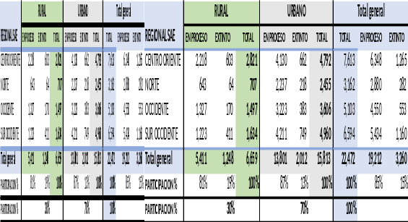
Estimados de Renta Masivos
Esquema Contrato
Etapa I
Etiquetas de fila | Cuenta de FOLIO DE MATRÍCULA
CENTRO ORIENTE | 3051
NORTE | 645
OCCIDENTE | 1533
SUR OCCIDENTE | 2275
Total general | 7504
Revisar Metodología
¿Visita SAE?
Pasan a Etapa II
Etapa II
Sitio exclusivo de SAE, para consultar estimados de renta que pasen la etapa I
Etapa III
Implementación en SIGMA
El contrato se plantea de manera inicial por 12 meses, esto pensando en que si el mismo se prorroga, las condiciones sean diferentes entendiendo que SAE, mejorara el producto del contratista, por lo cual se plantea que al año de contrato y si se prorroga el contratista realizara un masivo de estimado de renta a un costo menor, por lo descrito anteriormente.
Gerencia Técnica

Slide 83
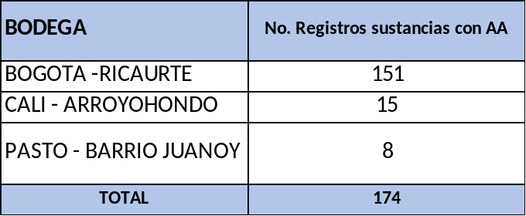
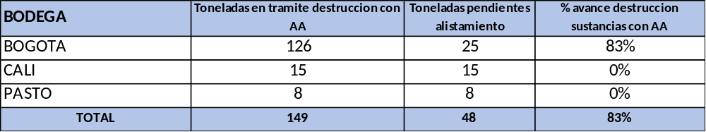
GESTION SUSTANCIAS CON AA
174 registros para destrucción con un peso aprox. de 98 toneladas
El % de avance en el proceso de destrucción de sustancias con acto admón. en Bogotá es del 83%
Vicepresidencia de Bienes Muebles e Inmuebles – Gerencia de Bienes Muebles

Slide 84
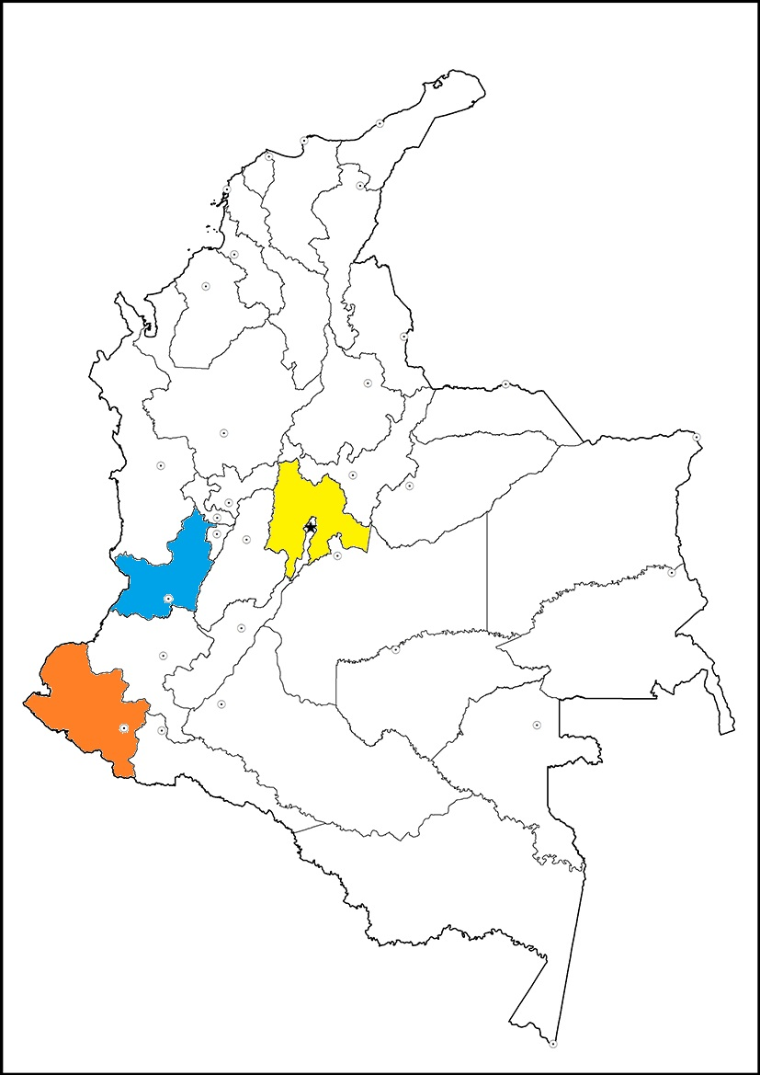
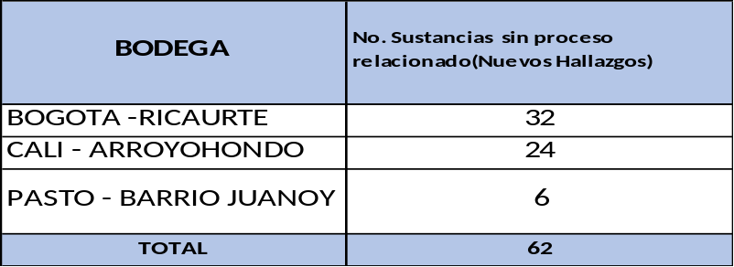
SUSTANCIAS PARA GESTION
POR LEY DE PRESUPUESTO - 2021
Bogotá: 46
Arroyohondo: 96
Pasto: 98
62 registros en tramite ingreso inventario sin proceso o cargo del FEAB
Total de registros estimados a destruir por Ley de presupuesto 302
240 registros en el inventario sin resolución proceso a cargo del FEAB
Vicepresidencia de Bienes Muebles e Inmuebles – Gerencia de Bienes Muebles

Slide 85
PROYECTOS ESPECIALES

Slide 86

Presentación del estado de avance del cronograma de entrega de bienes del inventario de las FARC a 31 de diciembre 2020.

Slide 87
AVANCES CON CORTE AL 19 DE NOVIEMBRE DE 2020
NOROCCIDENTAL
MAGDALENA MEDIO
ORIENTAL
SUR
BOCAC
CARIBE
ENLACES NACIONALES
1
1
1
0
0
0
ENLACES TERRITORIALES
7
6
7
0
1
0
FUNCIONARIOS SAE
5
5
9
5
6
2
FECHA DE INICIO DE COMISIONES
26 AGOSTO
30 AGOSTO
6 OCTUBRE
SIN FECHA DE INICIO
SIN FECHA DE INICIO
SIN FECHA DE INICIO
FECHA FINAL DE IDENTIFICACIÓN
SIN FECHA FINAL
149 B. MUEBLES
23 ÍTEM INMUEBLES
SIN FECHA FINAL
180 B. MUEBLES
81 ÍTEM INMUEBLES
SIN FECHA FINAL
984 B. MUEBLES
189 ÍTEM INMUEBLES
SIN FECHA FINAL
5.568 B. MUEBLES
85 ÍTEM INMUEBLES
SIN FECHA FINAL
34.818 B. MUEBLES
56 ÍTEM INMUEBLES
SIN FECHA FINAL
153 B. MUEBLES
3 ÍTEM INMUEBLES
FECHA FINAL DE RECEPCIÓN
SIN FECHA FINAL
149 B. MUEBLES
27 ÍTEM INMUEBLES
SIN FECHA FINAL
180 B. MUEBLES
81 ÍTEM INMUEBLES
SIN FECHA FINAL
984 B. MUEBLES
239 ÍTEM INMUEBLES
SIN FECHA FINAL
5.568 B. MUEBLES
104 ÍTEM INMUEBLES
SIN FECHA FINAL
34.818 B. MUEBLES
60 ÍTEM INMUEBLES
SIN FECHA FINAL
153 B. MUEBLES
3 ÍTEM INMUEBLES
Gerencia de Proyectos Especiales

Slide 88
RESULTADOS COMISIONES CON CORTE AL 19 DE NOVIEMBRE DE 2020
NOROCCIDENTAL
MAGDALENA MEDIO
ORIENTAL
SUR
BOCAC
CARIBE
INMUEBLES
9 COORDENADAS
5 CERRADOS
8 COORDENADAS
28 COORDENADAS
31 CERRADOS
/
/
/
MUEBLES Y ENSERES
53 ENTREGADOS
175 CERRADOS
174 ENTREGADOS
289 CERRADOS
/
/
/
/
VEHÍCULOS
4 ENTREGADOS
40 CERRADOS
3 CERRADOS
4 CERRADOS
/
/
/
SEMOVIENTES
36 CERRADOS
34 CERRADOS
709 CERRADOS
/
/
/
FARC NO HA SUMINISTRADO INFORMACIÓN NI REALIZADO ENTREGA MATERIAL DE BIENES DE LAS DEMÁS TIPOLOGÍAS REPORTADAS EN EL INVENTARIO.
Gerencia de Proyectos Especiales

Slide 89
CUELLOS DE BOTELLA
ACCIÓN DE MEJORA
ASIGNACIÓN DE ENLACES
14 enlaces sin asignar de los 32 solicitados (BOCAC, SUR Y CARIBE)
Solicitud de asignación de enlaces a través de oficios y reuniones de mesa de trabajo CNR FARC – SAE.
CUMPLIMIENTO DEL CRONOGRAMA
COMISIONES SIMULTÁNEAS
19 DE NOVIEMBRE DE 2020
Establecer comunicación con los líderes de los ETCR solicitando esta información
DÍAS DE RETRASO
101
A partir del 10 de agosto de 2020
IDENTIFICACIÓN DE BIENES
No se cuenta con la cantidad y tipo de bienes previo a cada comisión de recepción
FECHA DE INICIO DE COMISIONES
No se ha definido fecha de inicio para comisiones simultáneas. Dinámica de comisiones FARC (comisiones informativas).
Solicitud de asignación de fecha de inicio de comisiones simultáneas a través de oficios y reuniones de mesa de trabajo CNR FARC – SAE.
DÍAS QUE FALTAN
42
Cumplimiento del Decreto 1080 (31/12/2020)
SEGURIDAD
Amenazas en contra de los exintegrantes FARC
Estigma en su lugar de domicilio
Coordinación conjunta de comisiones con MDN para validar temas de seguridad
Toma de coordenadas y verificación de bienes por parte de delegados FARC
Gerencia de Proyectos Especiales

Slide 90
BIENES POR ENTREGAR
Corte al 19 de noviembre de 2020
TIPOLOGÍA
BIENES POR ENTREGAR
% BIENES POR ENTREGAR
OBSERVACIONES
ORO EN LINGOTES Y GRANULADO
172.500 gr.
39,2 %
2 comisiones pendientes
Macarena – Sur Bolívar
SEMOVIENTES
6.694
27,37 %
B. Sur: 82%
B. BOCAC: 16,7%
MUEBLES Y ENSERES
34.720
66,78 %
B. BOCAC: 99,19 %
INMUEBLES
514
71,19 %
45 coordenadas recibidas están actualmente en consulta ante IGAC
VEHÍCULOS
158
49,53 %

Slide 91
2. Presentación del balance de entrega por tipología de bienes FARC y recursos líquidos monetizados por tipología por la SAE SAS a la fecha.

Slide 92
AVANCE DEL CRONOGRAMA
Corte al 19 de noviembre de 2020
TIPO DE ACTIVO |  | INFORMACIÓN REPORTADA EN INVENTARIO |  | PROCESO DE RECEPCIÓN
 |  | Cantidad reportada | Valoración realizada por FARC | Bienes que no serán entregados (Soporte en actas) | Bienes entregados | Bienes por entregar | Avance Inventario
Dinero en Efectivo |  | $ 12,070,000,000 | $12,070,000,000 | $ 9,955,650,000 | $ 2,114,350,000 | $ 0 | 100%
Divisas (Dólares) |  | USD$ 450,000 | $ - | $ - | USD$ 450,000 | $ 0 | 100%
Oro | Joyas | 25,000 gr. | $ 3,125,000,000 | 22,460 gr. | 2,540 gr. | 0 gr. | 100%
 | lingotes y granulado | 440,020 gr. | $ - | 15,020 gr. | 252,500 gr. | 172,500 gr. | 60.79%
Joyas de plata |  | 100 un. | $ 4,500,000 | 100 un | 0 un | 0 un | 100%
Semovientes |  | 24,456 un. | $ 27,645,355,000 | 17,533 un | 229 un | 6,694 un | 72.63%
Muebles y enseres |  | 51,992 un. | $ 12,930,000,966 | 15,452 un | 1,820 un | 34,720 un | 33.22%
Inmuebles |  | 722 un. | $ 484,604,000,000 | 200 un | 8 un | 514 un | 61.08%
Vehículos |  | 319 un. | $ 7,699,300,000 | 157 un | 4 un | 158 un | 50.47%
TOTAL |  |  | $ 548,078,155,966 | Inmuebles en proceso de identificación: 233 – 32.27%

Slide 93
BIENES MONETIZADOS
CORTE: 31 DE OCTUBRE DE 2020
TIPOLOGÍA
BIENES ENTREGADOS
MONETIZACIÓN
OBSERVACIONES
DINERO EN EFECTIVO
$2.114.350.000
$2.114.350.000
Cantidad entregada por FARC en 6 comisiones de recepción
DIVISAS (DÓLARES)
$450.000
$1.442.622.675
TRM:$3.216,55 – 20/12/2018
USD $448.500
(1.500 DÓLARES FALSOS FED)
SEMOVIENTES
229
$137.718.650
Se monetizaron 226 semovientes en 5 subastas
VEHÍCULOS
4
$14.500.000
Recepción de recursos por concepto de venta de 2 vehículos y 2 como chatarra por parte de FARC sin autorización de SAE
TOTAL MONETIZACIÓN
$3.709.191.325
TOTAL
RENDIMIENTOS
Corte al 31/10/2020
$338.965.141,77
$4.069.154.781,72
CONSIGNACIONES FARC PENDIENTES POR IDENTIFICAR SEMOVIENTES
$21.060.000

Slide 94
Avance de la Contratación del Patrimonio Autónomo que refiere el Decreto Ley 903 de 2017.

Slide 95
PATRIMONIO AUTONOMO
PROCESO DE CONTRATACIÓN
RESULTADO
2020
Selección abreviada de menor cuantía
SAMC-01-SAE-2020
Se declaró desierto el proceso porque la única propuesta presentada incluyó una oferta económica parcial e incompleta, requisito que no es subsanable y se publicó el acto administrativo el 20 de noviembre de 2020.
ACCIONES A SEGUIR
Necesidad de ajustar condiciones proceso contratación. Elaboración de un nuevo estudio de mercado, para iniciar proceso de licitación pública.
Se debe ajustar el cronograma de reparación para las víctimas
Gerencia de proyectos especiales

Slide 96
VICEPRESIDENCIA DE SOCIEDADES

Slide 97
1
Valoración y Plan de Ventas - Sociedades
4
Registro de Firmas de Estructuración de Venta
Conformada por 5 firmas desde el 19 de octubre de 2020
Razón Social | Valoración | Banca de inversión
INMUNIZADORA DE MADERAS DEL ORIENTE LTDA. | $39.840.781.976 | GLOBAL CONSULTING GC S.A.S.
CARNES Y DERIVADOS DE OCCIDENTE S A | En proceso | LATINVESTCO
GASEOSAS RIO LIMITADA | En proceso | GLOBAL CONSULTING GC S.A.S.
SOCIEDAD DE COMERCIALIZACION INTERNACIONAL RECYCLABLES S.A.S. | En proceso | ESTRUCTURAS EN FINANZAS S.A.
AERONAUTICA DE SANTANDER S A SASA S.A | Suspendido | ERNST & YOUNG S.A.S.
5
Casos Representativos
Tribunal de arbitramiento iniciado
Auditoría EY
Coaspharma
Copservir
2
Validación de inventario
Sociedades
Establecimientos de Comercio
Activos Sociales
Levantamiento Intervención Supersolidaria
Negociación modelo de administración enfocado en productividad para FRISCO.
Inicio: octubre/ 2020
Finalización: julio/ 2021
6
Nuevos proyectos
Tableros de control
Cuota por administración SAE
Portafolio de servicios
3
Implementación de Gobierno Corporativo
En revisión documento final Posse Herrera Ruiz
Gerencia de Sociedades Activas

Slide 98
REDUCCIÓN INVENTARIO
SOCIEDADES EN LIQUIDACIÓN Y ESTABLECIMIENTOS DE COMERCIO DE
“PAPEL”
REDUCCIÓN DE UN 86,5%
INVENTARIO MATRIX 30/10/2020
CANCELACIONES
PRESENTADAS A ET
PENDIENTES
RETIRADAS
995
356
458
134
47
CON RESOLUCION DE ENAJENACION TEMPRANA
APROBADAS PENDIENTES DE RESOLUCION
PARA PRÓXIMO COMITÉ
SANEAMIENTO POR PIEZA PROCESAL
282
7
28
141
114 EN AA DE CANCELACION
168 EN REVISON AA CANCELACION
Gerencia de Sociedades en Liquidación

Slide 99


Alistamiento Inmuebles Sociales
Inventario
INVENTARIO GENERAL MATRIX 30/10/2020
VIABILIDAD JURIDICA
VIABILIDAD TÉCNICA
COMERCIAL
CISA
SIN VIABILIDAD (SANEAMIENTO)
478
APROBADOS Y VIGENTES
541
2028
PUBLICADOS
230
CON VIABILIDAD
1550
VENCIDOS A NOVIEMBRE 2020
165
VALOR COMERCIAL
$164,403.915.406
EN TRAMITE
844
PROYECCIÓN VENTAS A TRAVÉS DE LIQUIDADOR
141 FMI por $62.053.018.590 aprox.
VALOR VENTAS 2020
$24.169.894.201
69,2% recaudo
65 FMI
Gerencia de Sociedades en Liquidación

Slide 100
VICEPRESIDENCIA ADMINISTRATIVA Y FINANCIERA

Slide 101








Avance del Proyecto de Venta Masiva
1
Base de datos para venta masiva. 5204 FMI por $ 1,353 billones
2
Aprobación de descuento de acuerdo con modelo de costo beneficio en Ley de Presupuesto
3
Modelo de costo beneficio realizado por Ernst & Young
4
Realización de Modelo de precio mínimo por parte del estructurador Debtx
5
Activación de contrato de investigación y pago de pasivos por parte de la firma Tessi
6
Elaboración de términos de referencia de proceso de transferencia de activos por parte de la Vicepresidencia
Jurídica
7
Aprobación para contratación de firma de transparencia internacional por parte de INL
8
Nuevo cronograma de venta masiva. Fecha de subasta 26 de abril de 2021

Slide 102

Logros financieros 100 días
1
Giro de transferencias a entidades benefactoras de la ley 91 de 2014 por $ 205.713 millones
2
Devolución de renta por parte de la Dian por $ 4.305 millones

Slide 103
VICEPRESIDENCIA JURÍDICA

Slide 104
LEY DE PRESUPUESTO
REACTIVACIÓN ECONÓMICA
Se habilita al administrador del FRISCO para:
Determinar el precio base de la venta masiva a partir de diferentes variables, sin atender lo dispuesto a las limitaciones de valor comercial señaladas en la Ley 1708 de 2014.
Otorgamiento de alivios y descuentos en sus procedimientos de arrendamiento y enajenación de activos.
Disposición definitiva de bienes muebles administrados por el FRISCO en 3 casos determinados.
Se introducen los siguientes mecanismos de enajenación de activos:
Promover con entidades territoriales la extinción de obligaciones por conceptos de impuestos, valorización, inversiones, mejoras y otras.
Pago de bienes con recursos líquidos o vigencias futuras.
Transferencia de activos a un mecanismo fiduciario para desarrollar programas y/o proyectos que tengan componentes de desarrollo económico.

Slide 105
LEY DE EMPRENDIMIENTO ECONÓMICO
Adiciónese un parágrafo al artículo 93 de la ley 1708 de 2014, el cual quedará así:
ENAJENACIÓN TEMPRANA SIN REQUERIRSE CAUSAL DEL ARTICULO 93:
El producto de la enajenación temprana y de los recursos que generen los activos productivos en proceso, ingresarán al FRISCO y se destinarán bajo los lineamientos del artículo 91.
Acciones, cuotas partes, cuotas sociales, derechos fiduciarios o derechos de participación societaria en cualquier tipo de sociedad comercial, establecimientos de comercio y/o cualquier persona jurídica.
Se deberá constituir Reserva Técnica del 50%.
Comercialización directamente o a través de un tercero especializado.

Slide 106
MANDATO SIN REPRESENTACIÓN
CON OPCIÓN DE ARRENDAMIENTO
CONDICIONES
El inmueble ocupado irregularmente por terceros y no obstante el contratista conociendo el estado jurídico del inmueble, presenta una oferta económica para realizar la gestión de recuperación por su cuenta y riesgo y posterior goce del mismo.
OPCIÓN DE ARRENDAMIENTO
Una vez recuperado, deberá manifestar dentro de los siguientes cinco (5) días hábiles su intención de ejercer la opción de tomarlo en arriendo. En caso de que el CONTRATISTA no notifique a la SAE en el término establecido, se entenderá que acepta tácitamente tomarlo en arriendo.
Vicepresidencia Jurídico

Slide 107
ALISTAMIENTO BIENES EXTINTOS Y EN PROCESO
DESALOJOS, DEVOLUCIONES, DESTINACIONES Y COMUNICACIÓN DE AA
INMUEBLES
631 FMI $ 92.492 Millones
DESALOJOS
536 Resoluciones (FMI 578 $169.706 Millones)
MUEBLES
1.504
DEVOLUCIONES
31 Resoluciones en 65 activos $25.882 Millones
SOCIEDADES ACTIVAS
41 $13.361 Millones
REVISION DE A.A.
212
SOCIEDADES EN LIQUIDACIÓN
2.717 $375.417 Millones
SANEAMIENTO
COMUNICACIONES
487 A.A.
BIENES INMUEBLES
235 $33.757 Millones
ASIGNACIONES DEFINITIVAS
7 FMI $3.950 Millones
33 Muebles $1.045 Millones
DERECHOS DE PETICIÓN
RESPUESTAS EMITIDAS
529 (92 Para Entes de Control)
Agosto – Noviembre 2020.

Slide 108
DEFENSA JUDICIAL
RECUPERACIÓN DE CARTERA
$ 410.762.371 ($1.224 Millones)
(3 FMI $791 Millones)
INICIO DE ACCIONES JUDICIALES
40 $12.018 Millones
SENTENCIAS A FAVOR DEL FRISCO
12 $3.099 Millones
TUTELAS
254 (Efectividad 79%)
Agosto – Noviembre 2020.

Slide 109
DIRECCIONAMIENTO ESTRATÉGICO

Slide 110



Creación GIT de Gestión de Inteligencia de Negocios
1
Resolución 1438 de 2020. Se crea y conforma el Grupo Interno de Trabajo adscrito a la Gerencia Técnica.
2
Temas: Inteligencia competitiva; Procesamiento de datos; estadística de datos y; definición de políticas y lineamientos
3
El GIT quedó conformado por profesionales en Ingeniería Industrial, Ingeniería de Sistemas y Economía.

Slide 111


Espacios académicos
Coordinación con la Pontificia Universidad Javeriana (PUJ) y el Colegio Mayor Nuestra Señora del Rosario para el desarrollo de eventos académico para el primer periodo del año 2021, cuyas temáticas giren entorno a la administración y gestión de los activos ilícitos en Colombia, así como experiencias internacionales.
1
Potencial publicación de artículos de investigación en revistas y páginas especializadas alrededor de temáticas relativas a la administración del FRISCO, escritos por diferentes directivos de SAE.
2

Slide 112
PLAN ANTICORRUPCIÓN 2020-2021
JUSTIFICACIÓN.
2019 aumento sustancial de las denuncias penales por parte de S.A.E en razón a posibles delitos al interior de la compañía (jurídica incluir cifras).
¿ Qué se está haciendo al respecto?
Con actores externos.
Se esta coordinando con UIAF y FGN la creación de un Grupo que realice actividades de inteligencia y contrainteligencia con el fin de identificar, sí podría existir algún tipo de cooptación por parte de los Grupos Armados Organizados al interior de S.A:E
Así mismo, se espera que el Grupo apoye el fortalecimiento del Grupo “DNE Dirección Especializada contra la Corrupción”, en la investigación de los hechos o irregularidades presuntamente acaecidos en la época de la DNE.
A nivel interno.
-Blindar la empresa.
Creación de una estructura de Compliance público al interior de la entidad.
Las bases de esta estrategia de Compliance se cimentará a partir del trabajo realizado por la agencia de transparencia contratada por INL para la venta masiva.

Slide 113


Diseño de una nueva política de rurales
Se han adelantado reuniones con la Fuerza Aérea de Colombia con el propósito de explorar la posibilidad de celebrar un convenio interadministrativo a través del cual la FAC con apoyo del Instituto Geográfico Agustín Codazzi colaboren en la caracterización técnica de nuestros predios rurales, facilitando la labor de la Gerencia Técnica.
1
Se está explorando la posibilidad de aprovechar la política de “Agricultura por contrato” y “Coseche y Venda a la fija” del Ministerio de Agricultura y Desarrollo Rural como una eventual garantía (contrato de venta anticipada) para la celebración de contratos de arrendamiento sobre predios rurales con vocación agropecuaria para aquellos productores sin tierra.
2

Slide 114



COOPERACIÓN INTERNACIONAL
Aprobación de la diseño de la Red hemisférica de administradores sujetos a decomiso u otros mecanismos de privación de bienes de origen o destinación ilícita subgrupo de decomiso y cooperación internacional –GELAVEX –OEA
3. Gelavex-OEA invitó a S.A.E a presentar un proyecto para darle asistencia técnica a Pronabi Perú. Por primera vez se busca, que una entidad pública colombiana sea contrada por un organismo internacional para dar cooperación técnica a otro Estado. Caso emblemático. Proyecto presentado en el mes de agosto.
Liderada por Colombia-S.A.E
Apoyo Costa Rica
Firma de acuerdo octubre de 2019.
2. Cooperación Sur –Sur y bilateral. Partición a reuniones comixtas organizadas por el Ministerio de Relaciones Exteriores con Perú, Ecuador y Chile. Agosto-Septiembre de 2020.
4. INL propuso el pasado viernes comenzar a trabajar en el proyecto de venta masiva de sociedades. Financiación gobierno de EEUU.
3. Participación en evento internacional de GAFIC Países del Caribe-Recuperación de activos. Octubre
4. Encuentro Brasil-Unión Europea – Presentación de la Red. Noviembre.

Slide 115



ESTRATEGIA DE DESALOJOS S.A.E 2020
1. Identificar de manera precisa los ocupantes ilegales. 43% portafolio ocupado de manera irregular.
3. Productores Caña
200 predios rurales en el Valle del Cauca ocupados de manera regular donde se produce caña.
En los últimos meses se ha intensificado la estrategia para legalizar la ocupación irregular ofreciendo: contratos de transacción a plazos considerables, alivios económicos con amplios descuentos en las obligaciones retroactivas como a futuro.
Desalojó la semana pasada de la finca Alterón de la sociedad “Maqueron” con 12 folios de matricula inmobiliaria. Se publicó el viernes en la página de S.A.E 12 ofertas
Reunión con Asocaña 20-11-2020. Puente entre los productores de caña y S.A.E, coordinar mesas de concertación. Preocupación divulgación el oficio que se envío hace dos semanas.
2. Realizar una caracterización de la población para que nos permita identificar la estrategia que se implantará para cada grupo–administrativa- penal.

Slide 116
INFORME COMERCIAL

Slide 117
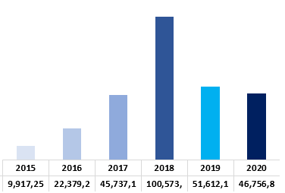
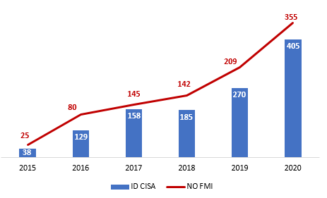
Resultado Comercialización Inmuebles – CISA
Cifras en Millones $
Valor venta de inmuebles: $276.976
Cant. Inmuebles Vendidos: 856 Unid. / 1185 FMI.
46%
45%
20%
20%
20%
21%
10%
4%
10%
4%
Recaudo año 2020: $41.197 Extinto $10.597 (26%) / En proceso $30.600 (74%)
Meta año 2020: $85.249
Avance: 48%
Fuente de la información – CISA informe a corte 31/10/2020
Gerencia Comercial

Slide 118
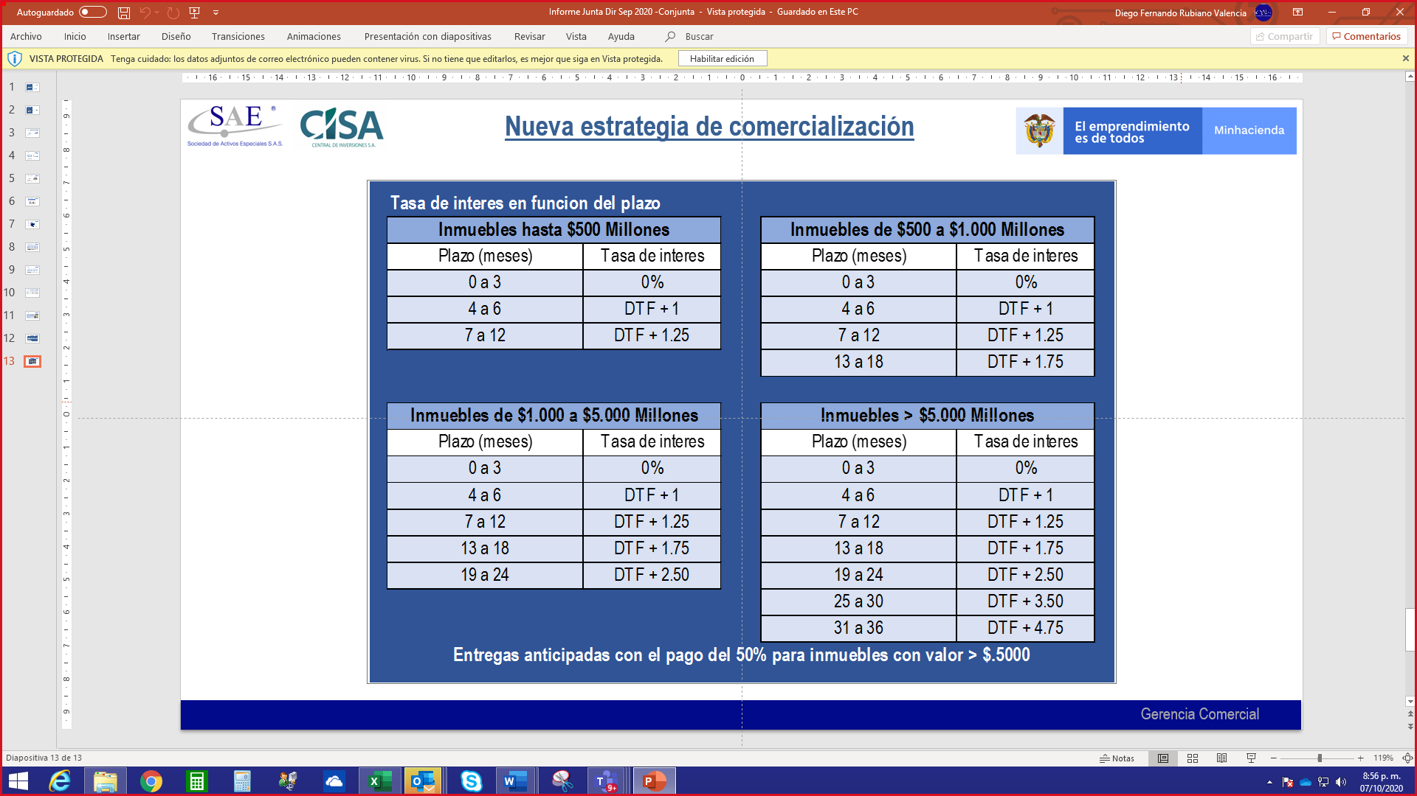
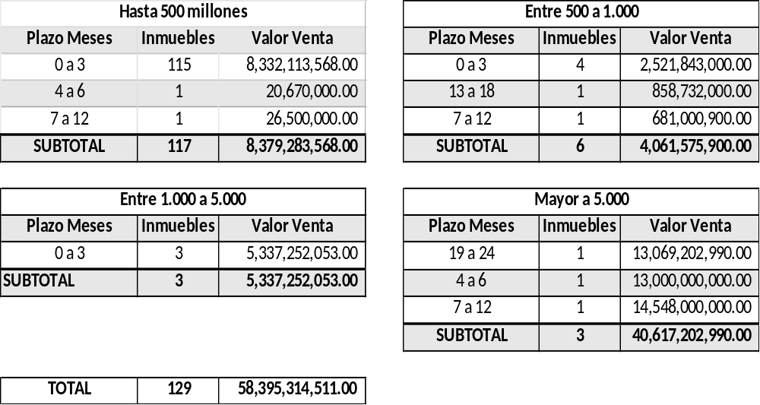
Negocios aprobados con nuevos plazos
En el mes de octubre 2020 La Junta Directiva aprobó nueva estrategia comercial basada en ampliación de plazos y disminución de taza (brindar mejores alternativas de pago para los compradores).
Desde la aprobación de la política de plazos para pago de inmuebles se han comercializado un total de 129 Unidades Comerciales por un valor de venta de $58.395.314.511
Gerencia Comercial

Slide 119
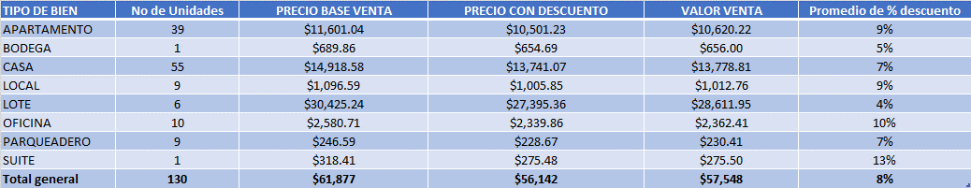
Inmuebles Comercializados con N aplicado
Cifras en Millones $
Desde la implementación del modelo de valoración de CISA, a la fecha nuestra Sociedad a comercializado a través de Cisa un total de 130 Unidades Comerciales con la aplicación de N.
Fuente de la información – CISA informe a corte 31/10/2020
Gerencia Comercial

Slide 120

Inmuebles disponibles para venta
Regional
Norte
Cifras en Millones $
286 Unidades
452 FMI
$156.482
16%
524 unidades
588 FMI
$102.772
11%
Regional
Occidente
Regional Centro Oriente
1029 Unidades
1374 FMI
$269.344
28%
Regional
Sur Occidente
1066 unidades
1183 FMI
$425.872
45%
Valor portafolio: $954.472
Fuente de la información – CISA informe a corte 31/10/2020
Gerencia Comercial

Slide 121
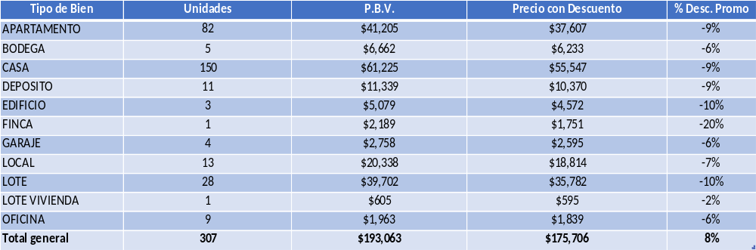
Portafolio disponible con N aplicado
Cifras en Millones $
Unidades comerciales con aplicación de formula de valoración de activos (CISA) 307 unidades con un valor de descuento de $175.706
Fuente de la información – CISA informe a corte 31/10/2020
Gerencia Comercial

Slide 122
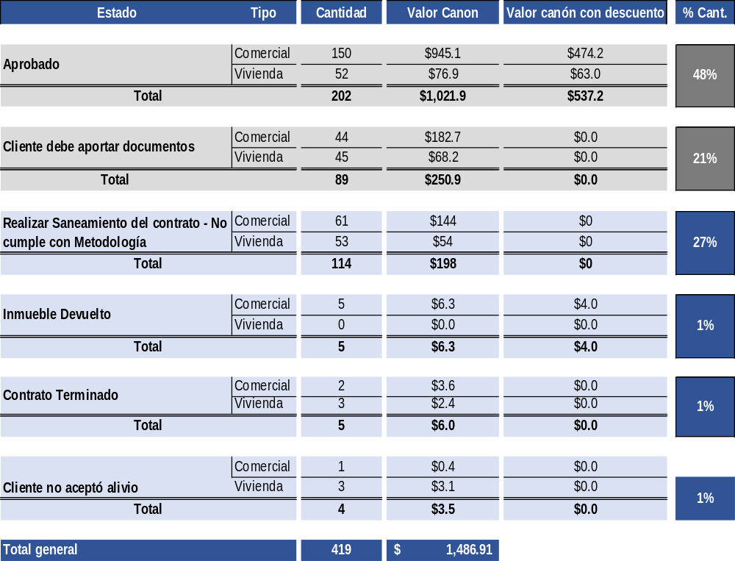
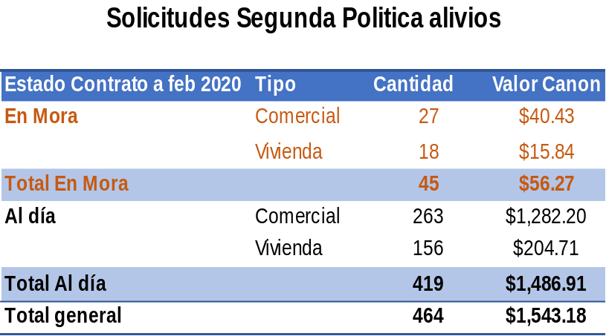
Política de alivios para arrendatarios 2020
Cifras en millones
Aprobados: Comerciales ajuste 47% / Vivienda ajuste 15%
Informe a corte 13 noviembre 2020
Gerencia Comercial

Slide 123
6. PROPOSICIONES Y VARIOS

Slide 124
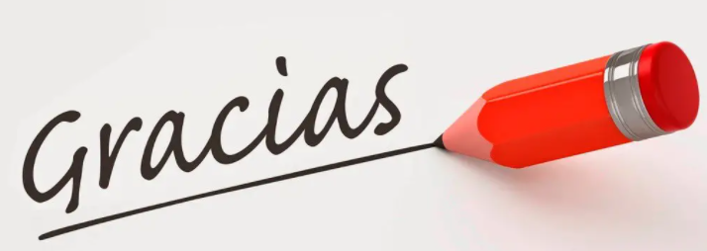
Regional Centro Oriente
Regional Centro Oriente

